Slide 1
UC1 – CONCEITO DE LOGÍSTICA
PROFESSOR RODOLFO MARTINS

Slide 2
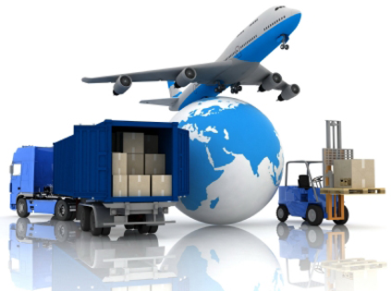
CONCEITO DE LOGÍSTICA
A origem da palavra vem do grego “LOGISTIKOS”, do qual o latim “LOGISTICUS” é derivado, ambos significando cálculo e raciocínio no sentido matemático.
Esta Foto de Autor Desconhecido está licenciado em CC BY

Slide 3
CONCEITO DE LOGÍSTICA
O desenvolvimento da logística está intimamente ligada ao progresso das atividades militares e das necessidades resultantes das guerras.
Esta Foto de Autor Desconhecido está licenciado em CC BY

Slide 4
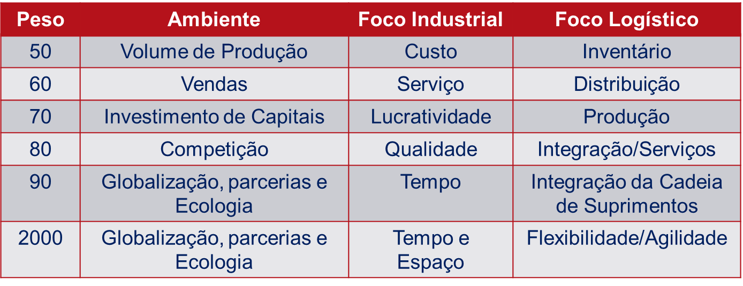
EVOLUÇÃO DO CONCEITO

Slide 5
DEFINIÇÕES DO CONCEITO DE LOGÍSTICA
Logística é o processo de planejar, implementar e controlar...
Desde um ponto de origem
Matérias-primas
Até um ponto de consumo
Wips
Produtos acabados
Informações
De forma eficiente e efetiva
Conforme as necessidades dos clientes

Slide 6
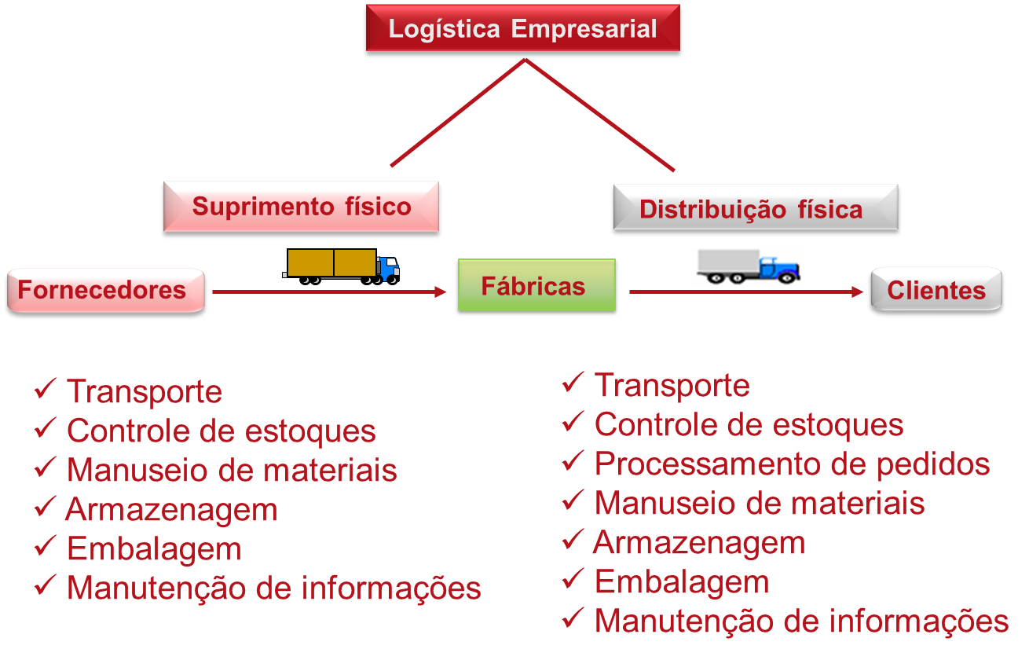
DEFINIÇÕES DO CONCEITO DE LOGÍSTICA

Slide 7
DEFINIÇÕES DO CONCEITO DE LOGÍSTICA
As funções Logísticas mais importantes podem ser resumidas em Atividades Primárias:
Transportes
Manutenção de Estoques
Processamento de Pedidos

Slide 8
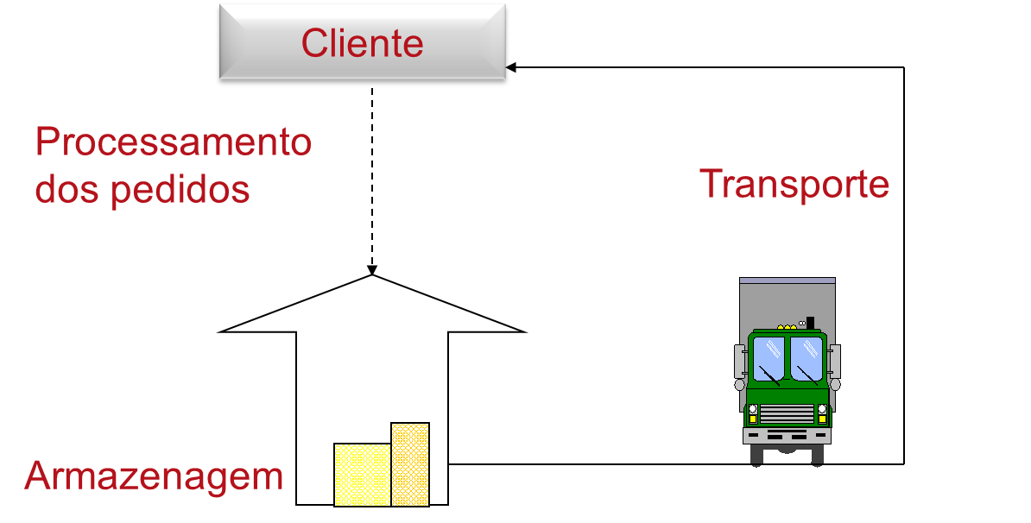
DEFINIÇÕES DO CONCEITO DE LOGÍSTICA

Slide 9
Funções e Atividades Logísticas
Estoques
Atendimento à Demanda – Satisfação do Cliente;
Coordenar Oferta & Demanda (sazonal, oscilações de preço);
Reduzir Custos de Transporte e de Produção;
Apoiar Produção & Marketing & Vendas.

Slide 10
Funções e Atividades Logísticas
Processamento de Pedidos
Absorvem parcela pequena dos custos, mas exercem papel fundamental nas atividades logísticas;
É a interface entre o cliente e os diversos componentes do sistema logístico.

Slide 11
Funções e Atividades Logísticas
Transporte
É o deslocamento de bens de um ponto a outro da rede logística, respeitando as restrições de integridade da carga e de confiabilidade de prazos.

Slide 12
Funções e Atividades Logísticas
Movimentação dos materiais
Operações de recebimento, conferência, descarregamento, transporte interno até onde será armazenado ou processado as matérias primas;

Slide 13
Funções e Atividades Logísticas
Armazenagem
Armazenagem é a parte do sistema logístico que estoca matérias-primas, produtos semi-acabados e produtos acabados, entre os pontos de origem e consumo. O local de armazenagem é chamado de depósito, centro de distribuição ou simplesmente armazém.

Slide 14
Funções e Atividades Logísticas
Distribuição física
A distribuição física de produtos ou distribuição física são os processos operacionais e de controle que permitem transferir os produtos desde o ponto de fabricação, até o ponto em que a mercadoria é finalmente entregue ao consumidor. (NOVAES, 1994).

Slide 15
Funções e Atividades Logísticas
Embalagens
Para um profissional da área de distribuição, por exemplo, a embalagem pode ser classificada como uma forma de proteger o produto durante sua movimentação.

Slide 16
Funções e Atividades Logísticas
Processamento de pedidos
É representado por uma variedade de atividades incluídas no ciclo de pedido do cliente, incluem a preparação , transmissão , recebimento e expedição do pedido, e o relatório da situação do pedido.

Slide 17
Funções e Atividades Logísticas
Sistemas de informação
O WMS é uma parte importante da cadeia de suprimentos (ou supply chain) e fornece a rotação dirigida de estoques, diretivas inteligentes de picking, consolidação automática e cross-docking para maximizar o uso do valioso espaço do armazéns.

Slide 18
Funções e Atividades Logísticas
Programação do produto
Esse Sistema é o coração do processo produtivo, e tem o objetivo de planejar e controlar o processo de manufatura, incluindo materiais, equipamentos, mão de obra, fornecedores, e distribuidores. É através desse Sistema que se alinham a estratégia da empresa com as decisões sobre o que, quando, quanto, e com o que produzir e comprar.

Slide 19
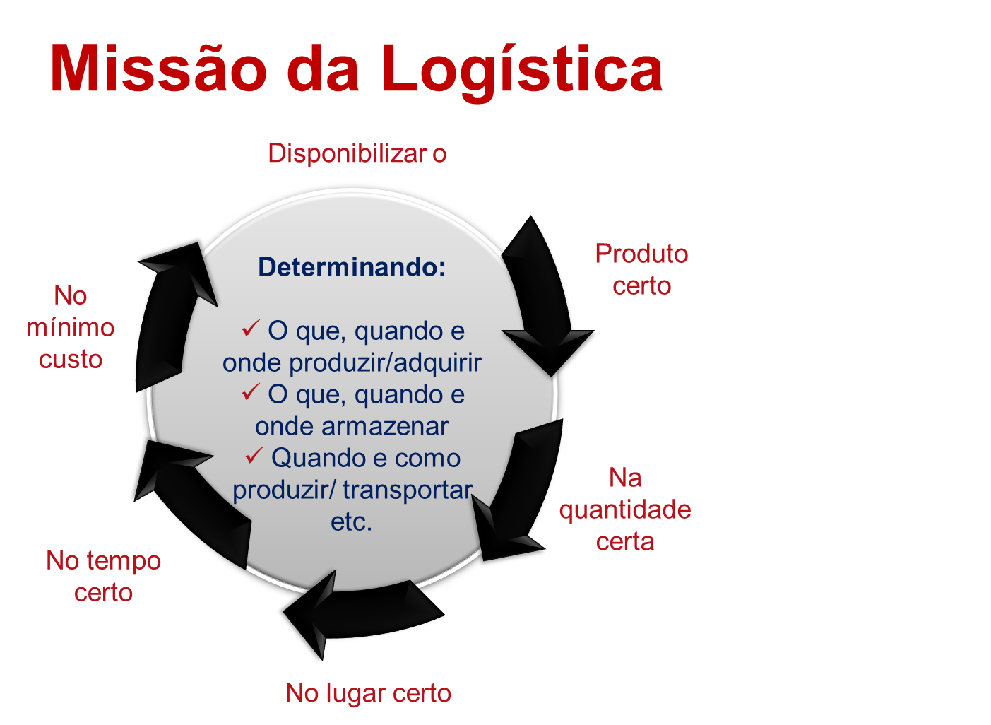
Funções e Atividades Logísticas

Slide 20

DÚVIDAS???
Esta Foto de Autor Desconhecido está licenciado em CC BY

